Slide 1
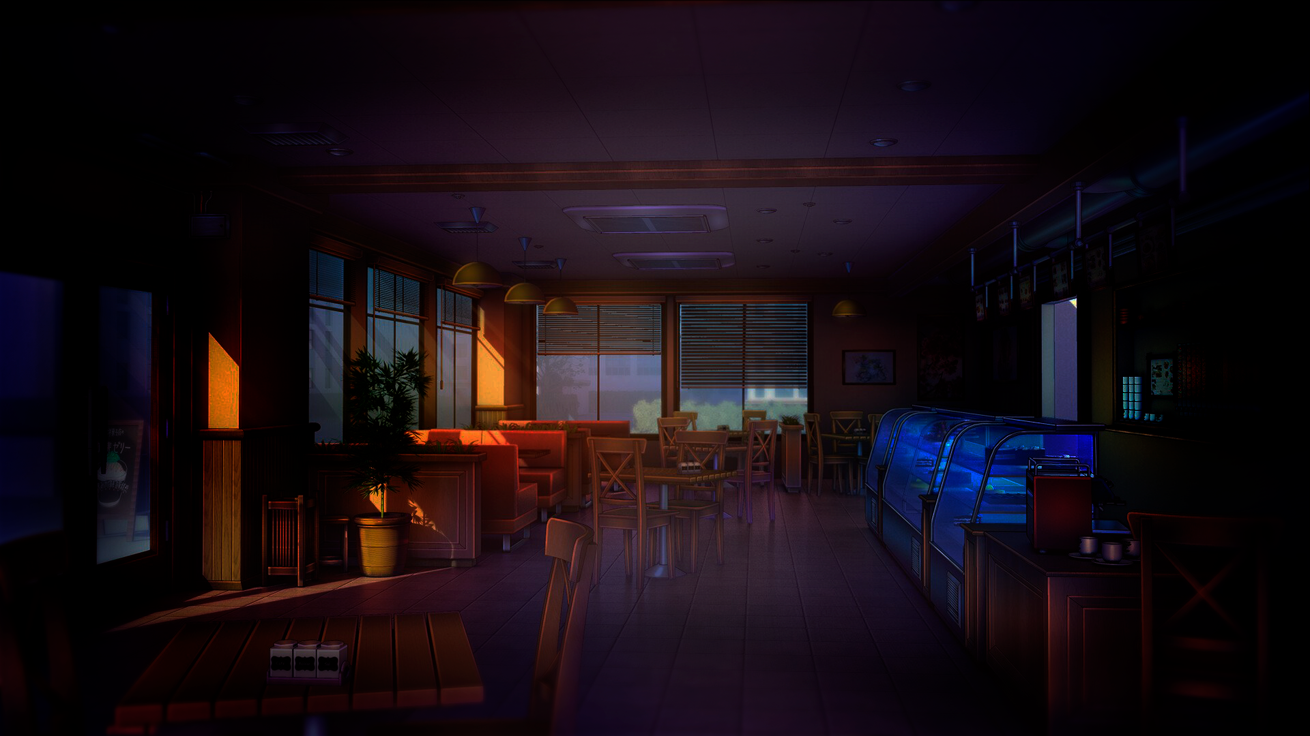
JUST KAFE

Slide 2
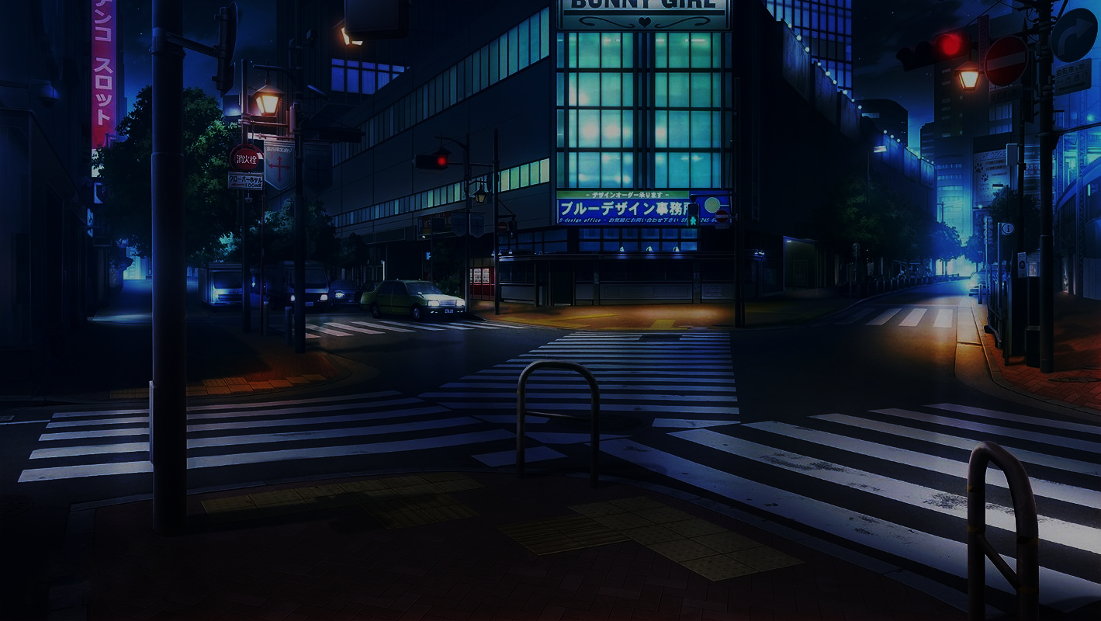
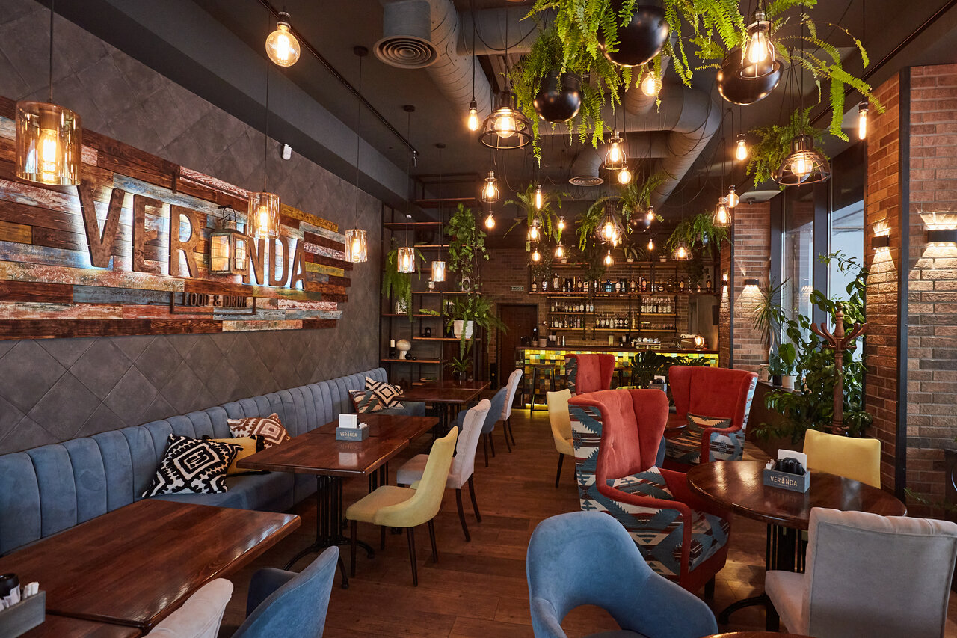
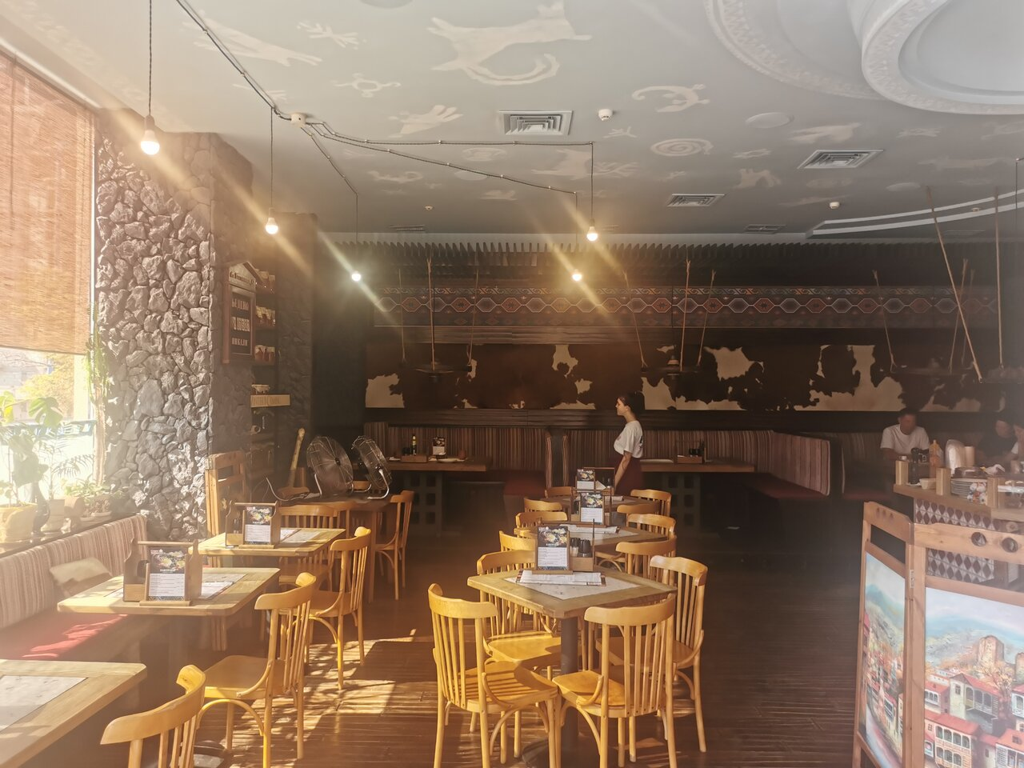
Конкуренты по городу
4.9 ★
5.0 ★

Slide 3
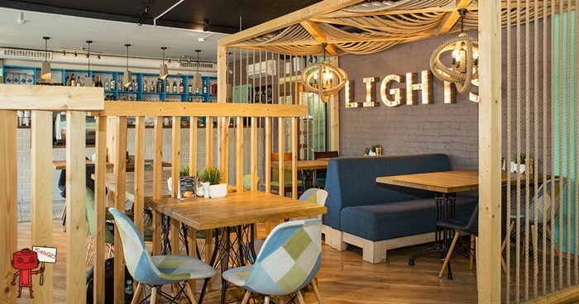
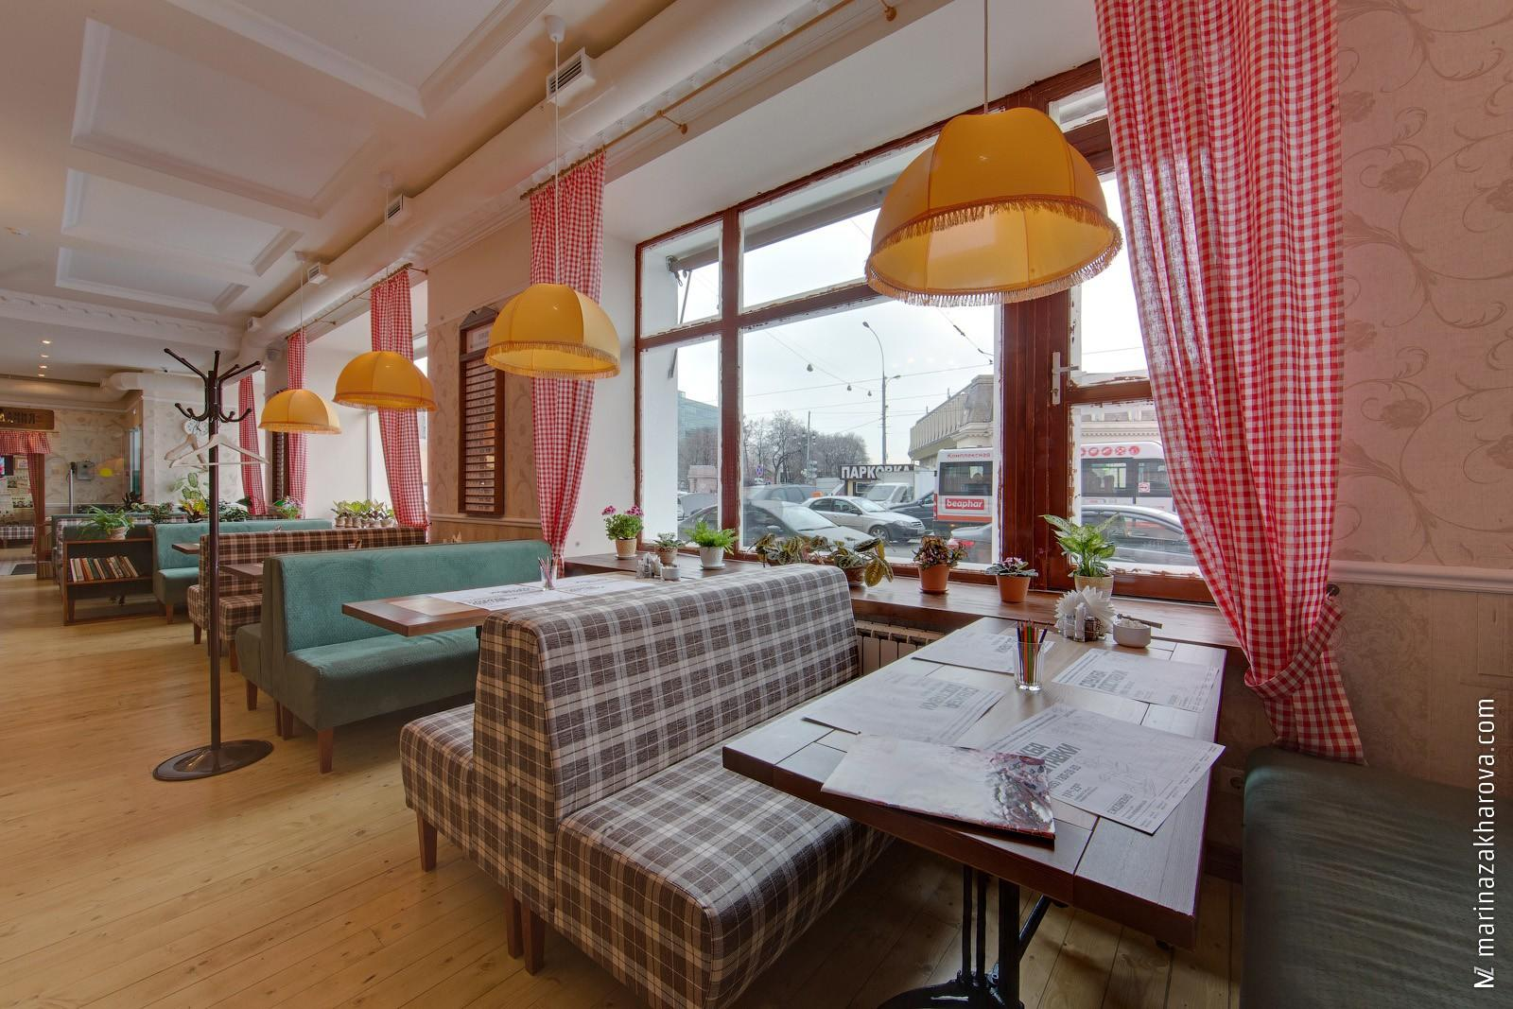
Конкуренты в стране
кофейня
вареничная

Slide 4
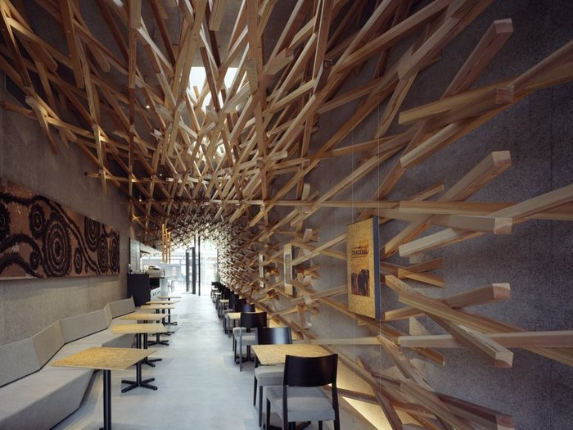
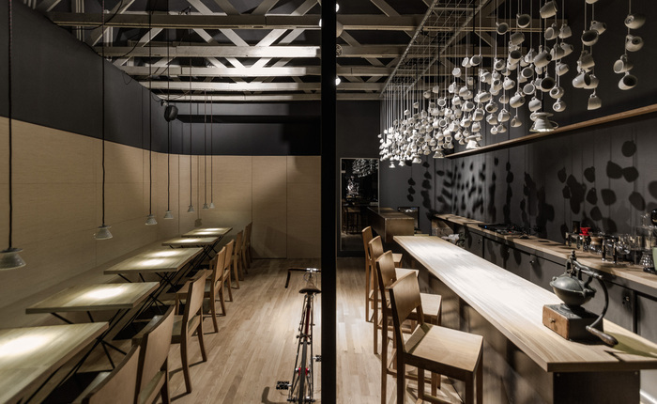
Конкуренты в мире
Japan
Romania

Slide 5

Цветовые сочетания

Slide 6
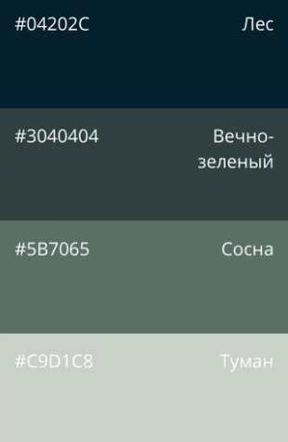
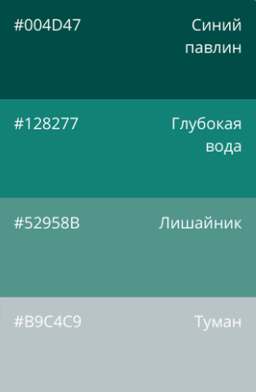
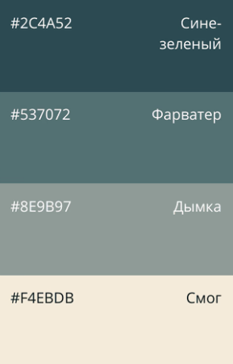
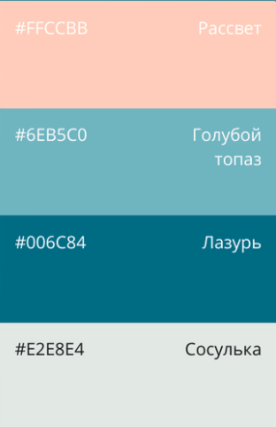

Варианты цветовых сочетаний

Slide 7
Считаю лучшее цветовое сочетание для нашего кафе:

Slide 8

Логотип

Slide 9

Визитные карточки
Личная визитка

Slide 10

Визитные карточки
Деловая визитка

Slide 11

Визитные карточки
Корпоративная визитка

Slide 12

Визитные карточки
Обратная сторона визитки

Slide 13


2 Флаера размера А6

Slide 14
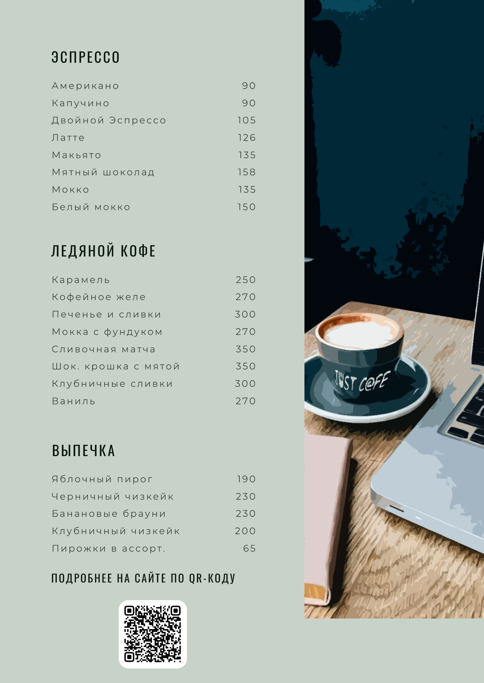
Обратная сторона флаеров

Slide 15
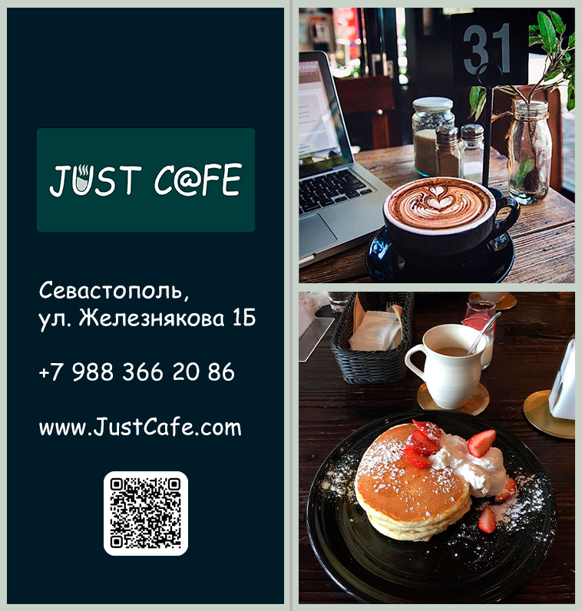
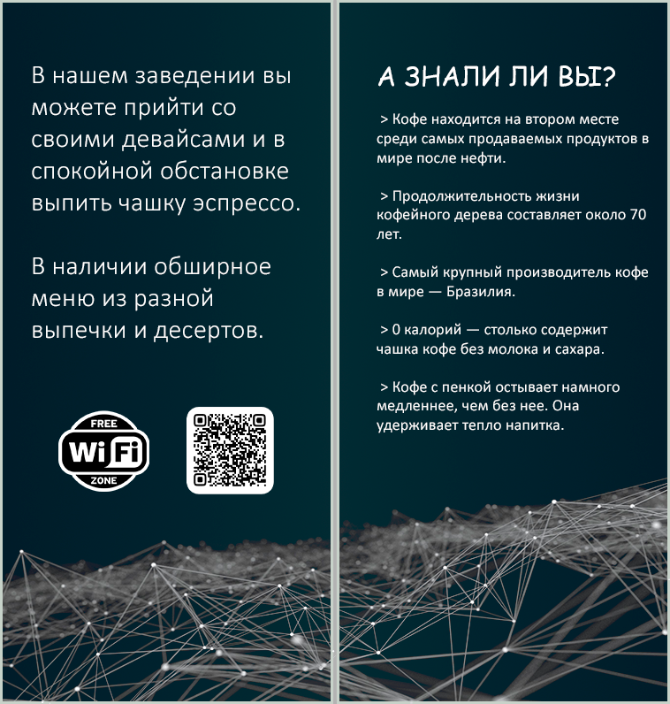
Буклет – 1 вариант

Slide 16
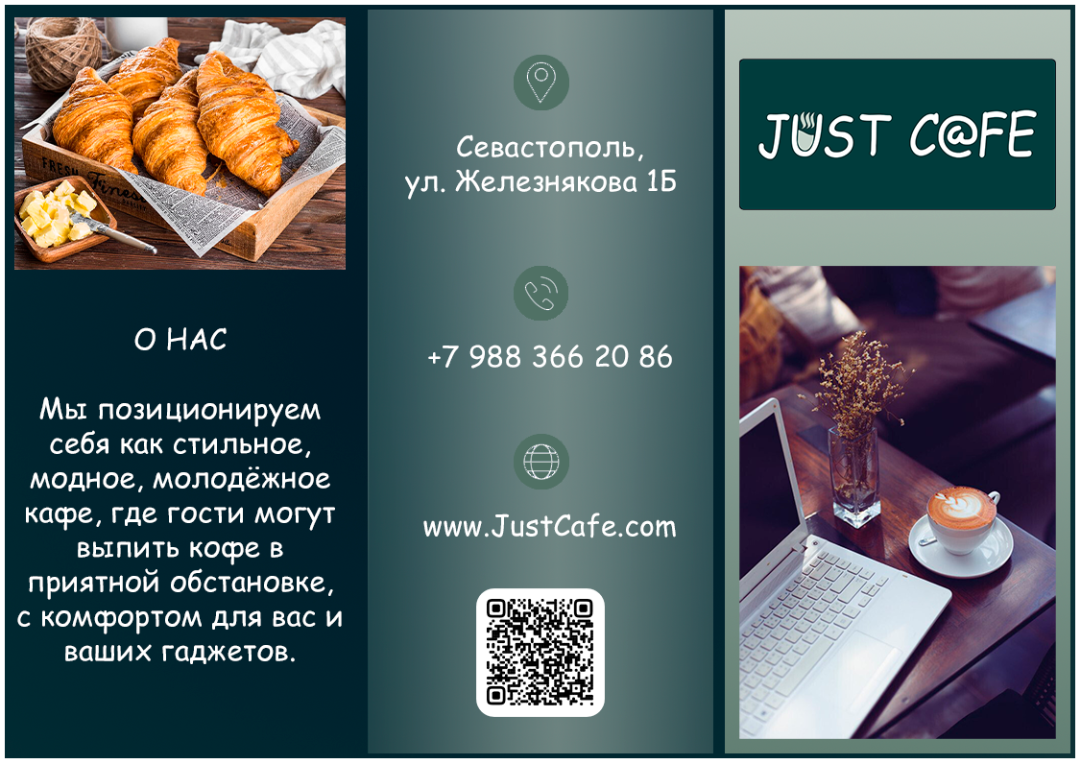
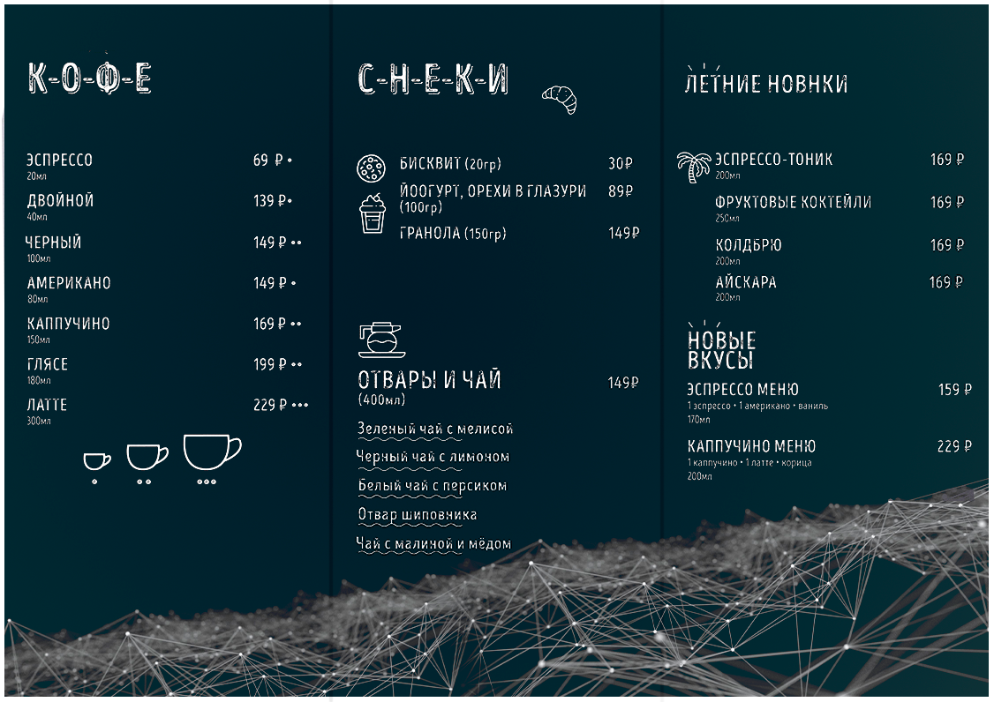
Буклет – 2 вариант

Slide 17
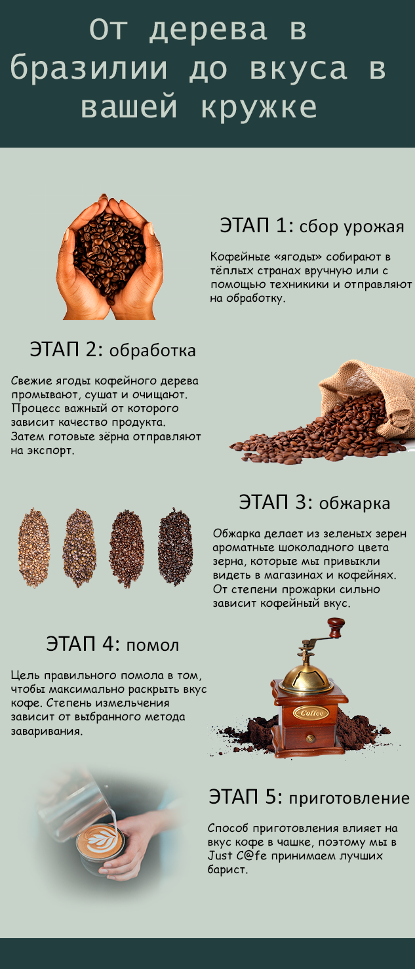
Инфографика

Slide 18
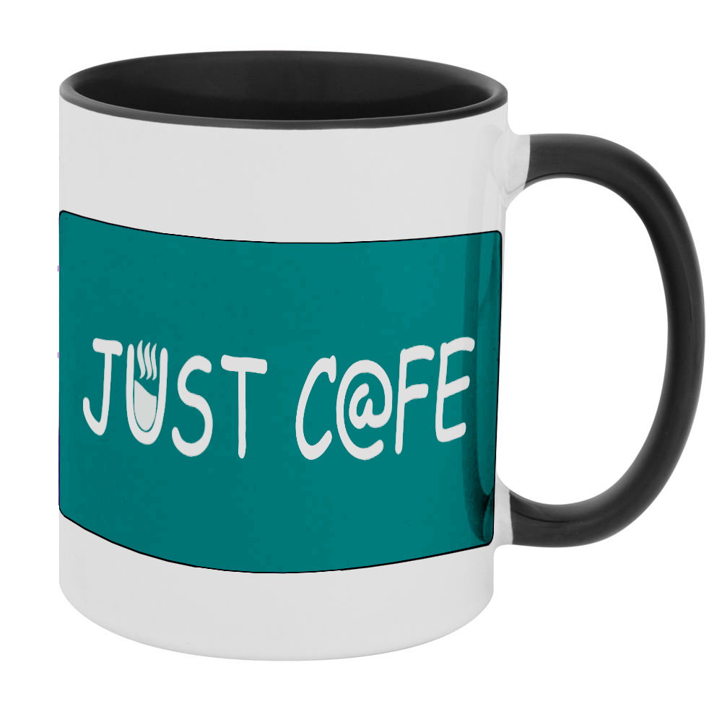
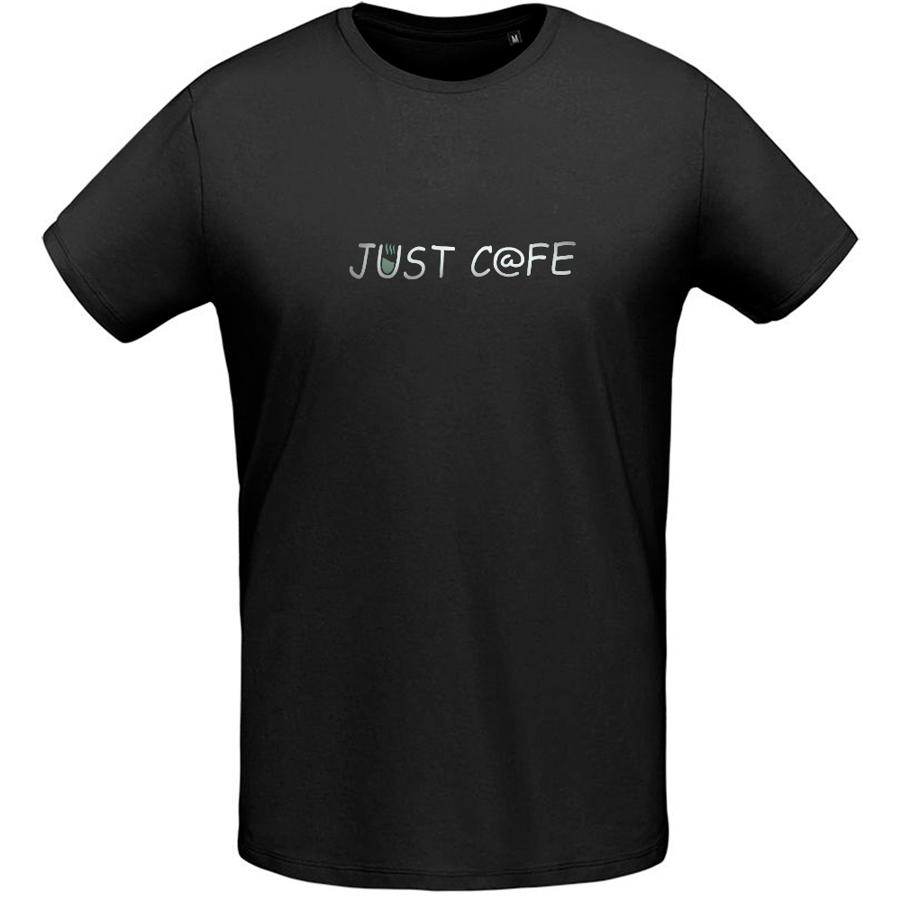
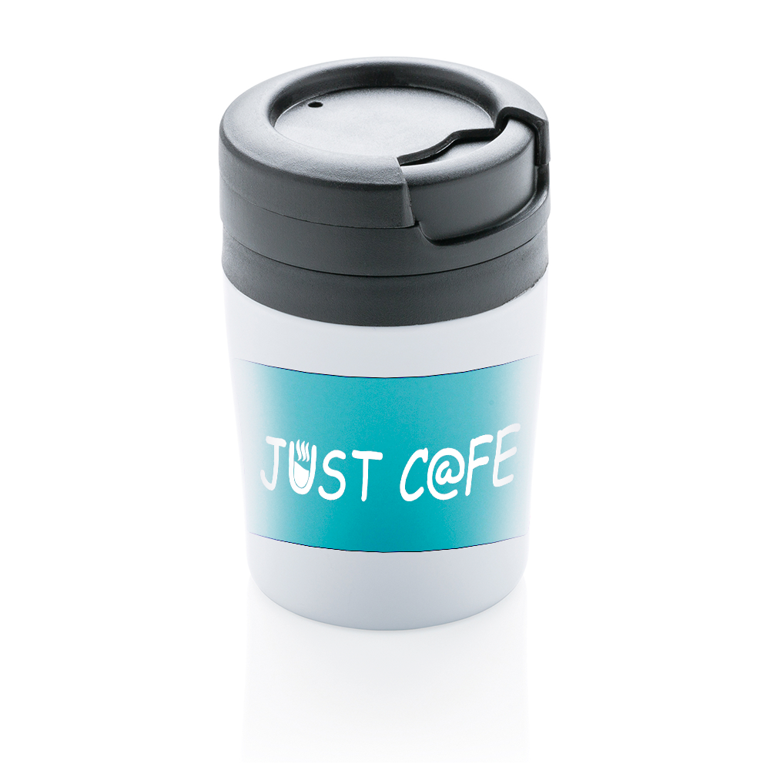
Фирменная продукция

Slide 19

Спасебо за внимание

